Slide 1

« Climat, crises : comment transformer nos territoires »
  Publication finale
    11 octobre 2022
      Posez d’ores et déjà vos questions via l’onglet Q&R sur Zoom !

Slide 2


The Shift Project, le think tank de la transition bas carbone
Association loi 1901 reconnue d’intérêt général et guidée par l’exigence de la rigueur scientifique, notre mission depuis 2010 est d’éclairer et influencer le débat sur la transition énergétique en Europe.
ÉCLAIRER D’ABORD…
• Nous constituons des groupes de travail autour des enjeux les plus délicats et les plus décisifs de la transition vers une économie post-carbone
• Nous produisons des analyses robustes et chiffrées sur les aspects clés de la transition
• Nous élaborons des propositions innovantes, avec le souci d’apporter des réponses à la bonne échelle
…INFLUENCER AUSSI
• Nous menons des campagnes de lobbying pour promouvoir les recommandations de nos groupes de travail auprès des décideurs politiques et économiques
• Nous organisons des événements qui favorisent les discussions entre parties prenantes
• Nous bâtissons des partenariats avec les organisations professionnelles, le monde universitaire et à l’international
AIDÉ D’UNE ARMÉE DE BÉNÉVOLES
The Shifters, c’est un réseau international de plusieurs milliers de bénévoles dont la mission est : d’appuyer le Shift dans ses travaux, de s’informer, débattre et se former sur l’économie, l’énergie et le climat, et diffuser les idées et travaux du Shift.

Slide 3











Nos rapports
Depuis 2011, The Shift Project a initié plus de 50 projets, dont plusieurs succès majeurs…
…

Slide 4
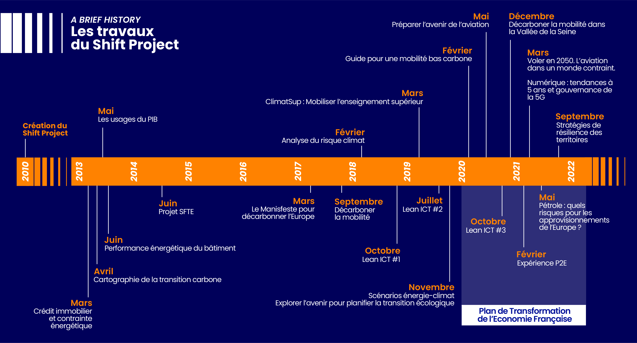
Modifiez le style du titre
Le Plan de transformation de l’économie française (PTEF)

Slide 5
Les prochains événements du programme Stratégies de résilience des territoires
7 novembre : présentation du Cahier Villes (en ligne)
10 novembre : présentation du Cahier Campagnes (en ligne)
15 novembre : présentation du Cahier Outre-mer (en ligne)
22-24 novembre : Mobilisation des élus au salon des maires et des collectivités
29 novembre : présentation du Cahier Métropoles (en ligne)
1er décembre : présentation du Cahier Montagnes (en ligne)
7 décembre : présentation du Cahier Littoraux (en ligne)

Slide 6
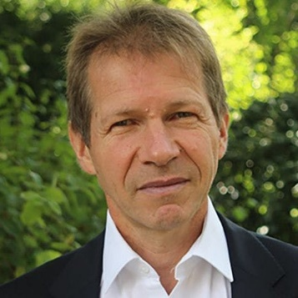
Introduction
Jean-Marc Jancovici
  Président
    The Shift Project
    (en vidéo)
?
Posez d’ores et déjà vos questions via l’onglet Q&R sur Zoom !

Slide 7


Présentation du projet
Laurent Delcayrou
  Chef de projet « Stratégies de résilience des territoires »
    The Shift Project
Corentin Riet
  Chargé de projet « Stratégies de résilience des territoires »
    The Shift Project

Slide 8
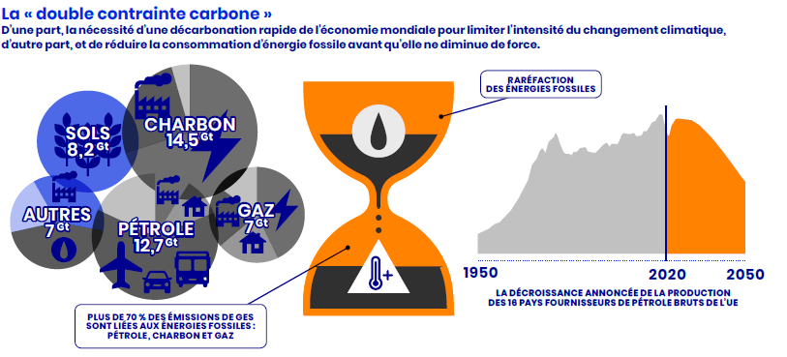
The Shift Project

Slide 9



x
Climat, crises: comment transformer nos territoires
Février 2022
Climat, crises :
le plan de transformation de l’économie française
Contribuer au changement de cap
de l’ensemble des territoires français avant 2026
Octobre 2022
Une campagne à destination des élus locaux
Un kit d’alerte et de mobilisation
Climat, crises :
comment transformer
nos territoires

Slide 10

Objectifs
Les comptes ne sont pas bons

Slide 11
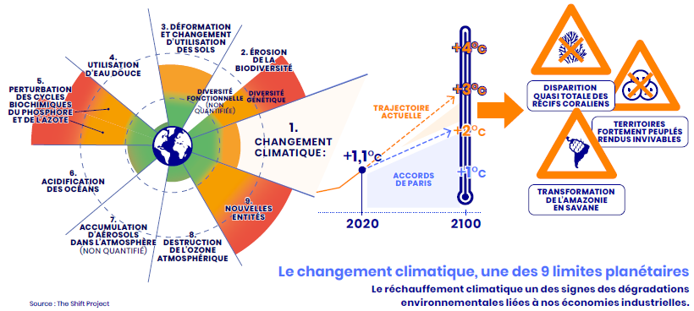
Une trajectoire de réchauffement à infléchir au plus vite
2,8°C

Slide 12
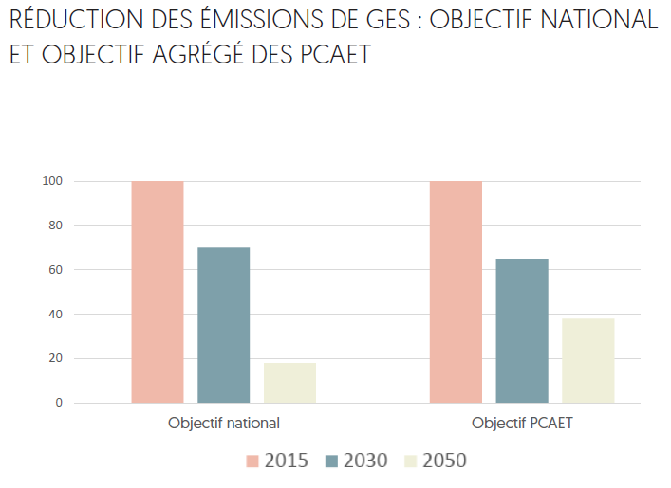
Un écart important entre objectifs nationaux et locaux à 2050
(Plans climat territoriaux)
X 2
Source : AdCF, 2021

Slide 13
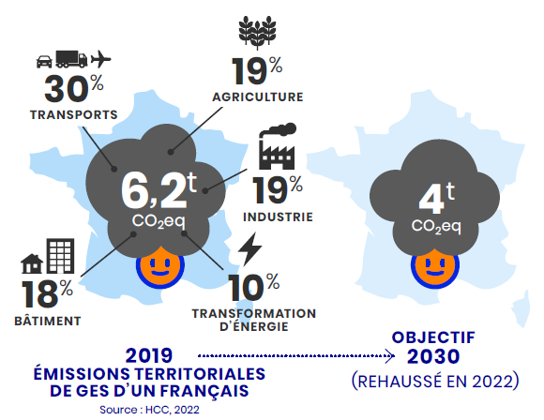
Un effort de décarbonation réhaussé pour 2030 …
Diminuer les émissions de 4,7 % par an
contre 1,7 % depuis 2010

Slide 14

Et qu’il faudra vraisemblablement réhausser pour 2050 …

Slide 15
Et qu’il faudra vraisemblablement réhausser pour 2050 …
Evolution du puits de carbone français depuis 1990
Divisé par deux en 10 ans
Source : The Shift Project, données CITEPA 2022

Slide 16
Les plans sont à revoir pour atteindre la neutralité carbone.
Seulement un plan climat local sur dix a des ambitions équivalentes ou supérieures à celle de la SNBC 2050.
Objectifs à 2030 de réduction réhaussés à – 4,7 % par an contre - 1,7 % par an observé depuis 2010.
Un puits de carbone 60 % inférieur au niveau prévu par la SNBC en raison d’une chute (durable ?) de puits forestier.
Neutralité carbone

Slide 17

Contexte
Des crises à répétition

Slide 18
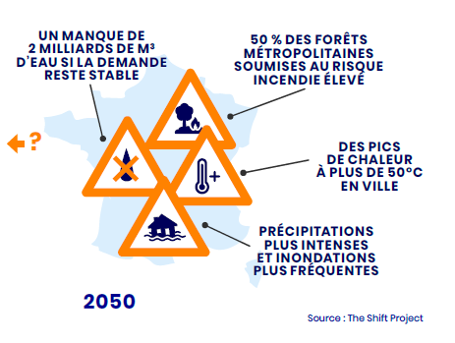
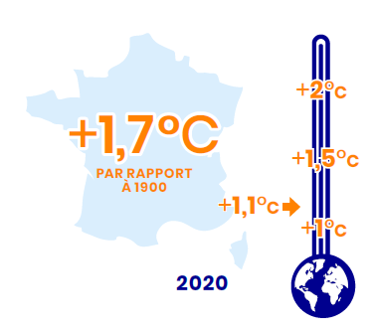
Les effets du changement climatique nous menacent dès aujourd’hui

Slide 19
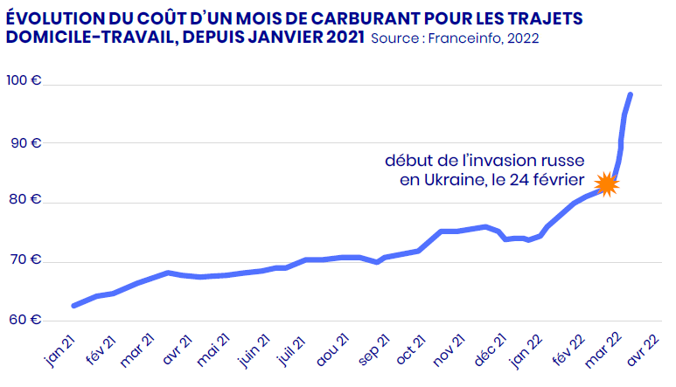
Une douloureuse dépendance aux énergies fossiles

Slide 20
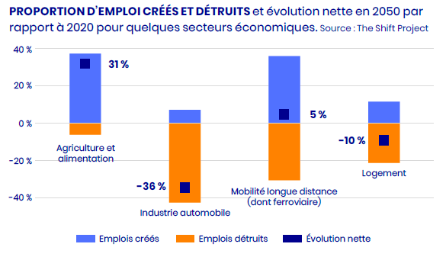
Une transition à hauts risques sociaux, économiques et politiques…

Slide 21
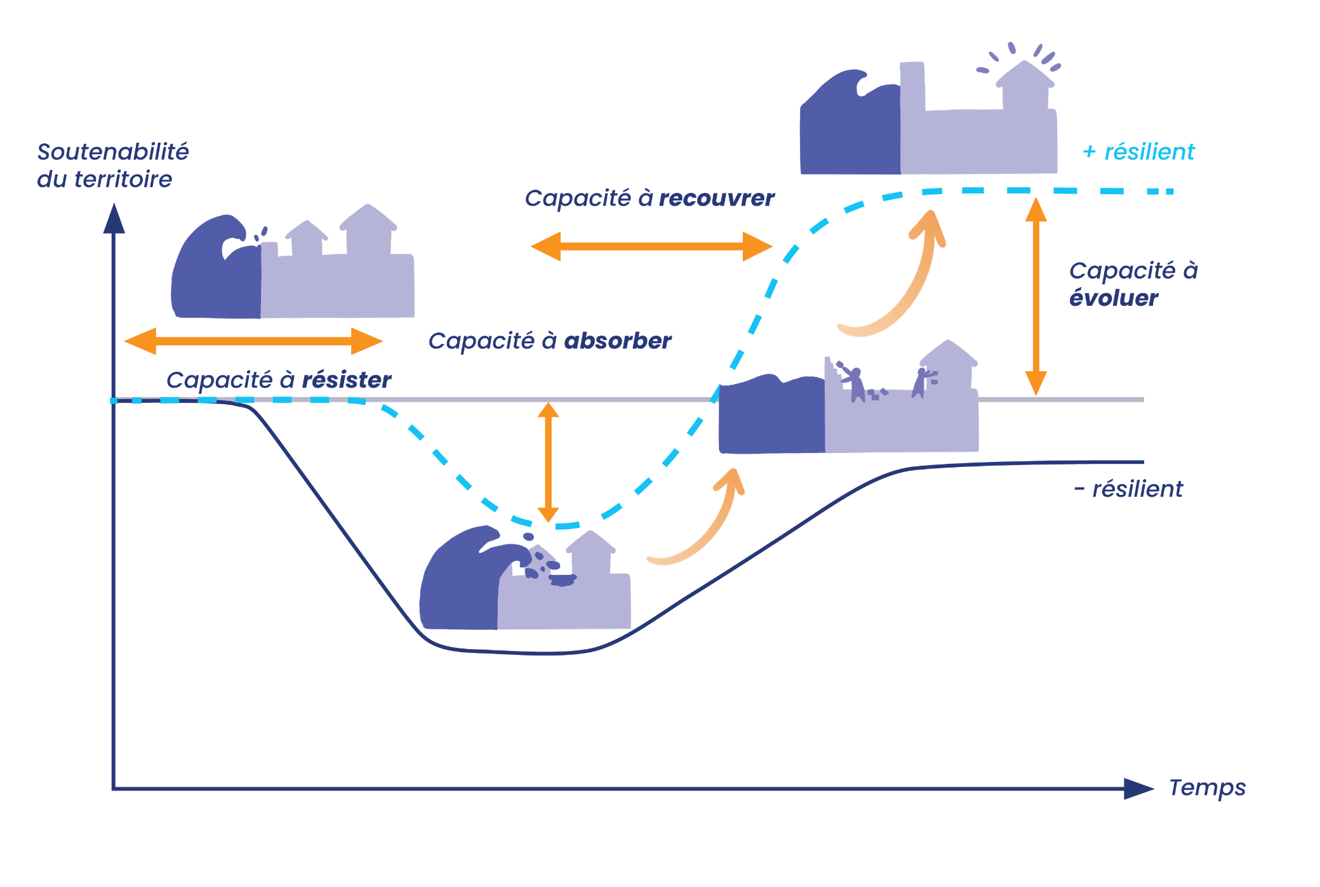
La résilience territoriale, se transformer pour faire face
« Capacité à assurer le bien-être et la sécurité de sa population quels que soient les chocs ou les stress, en s’appuyant sur ces derniers pour réduire sur le temps long sa vulnérabilité.»
Source : The Shift Project, inspiré par le CEREMA

Slide 22



La résilience territoriale, rendre tangible la transition écologique
Partir des enjeux locaux appropriables par les citoyens
Mobiliser sur l’impératif consensuel de sécurité et bien-être des populations
Ouvrir des pistes d’actions concrètes sur les territoires

Slide 23






Territorialiser
De l’importance de différencier les enjeux

Slide 24
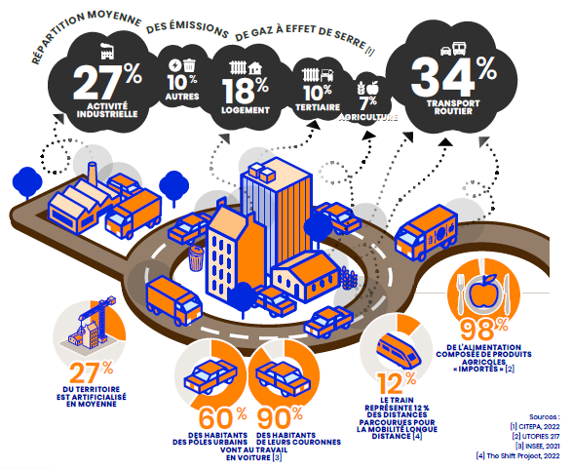


Des spécificités territoriales au cœur des enjeux de résilience

Slide 25
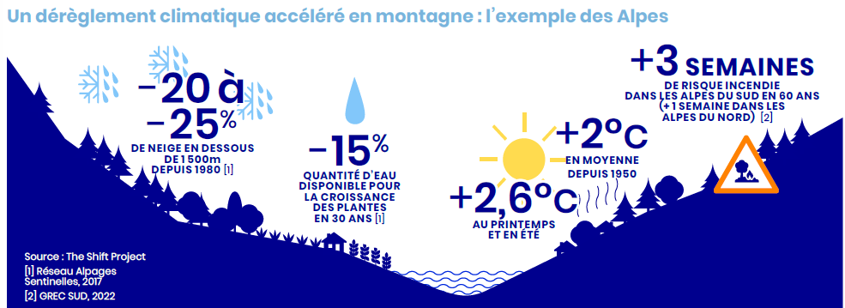
L’adaptation au changement climatique requiert une territorialisation

Slide 26
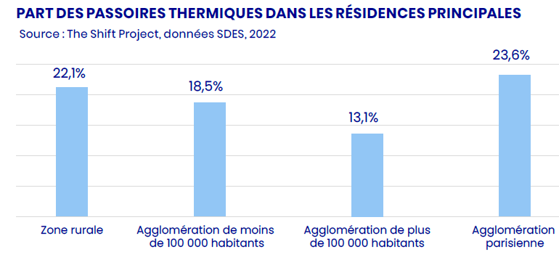
Les zones rurales.. Et Paris, champions des passoires thermiques

Slide 27
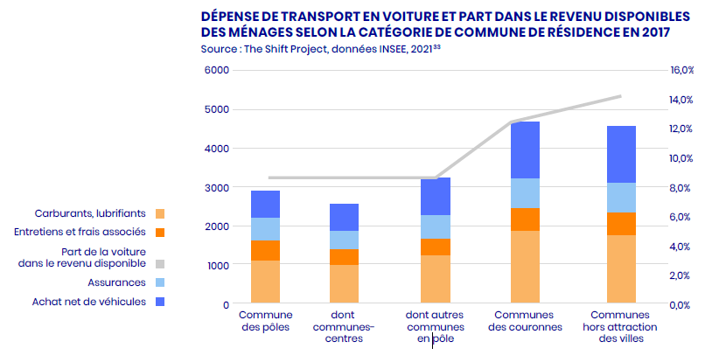
Couronnes périurbaines et campagnes, la voiture facteur de précarité
15 %
13 %
9 %

Slide 28
Le pouvoir de la mise en récit
15 %
13 %
Retour vers le futur…

Slide 29

Agir
Comment transformer son territoire ?

Slide 30

Territorialiser les objectifs de transformation
Territorialiser les objectifs.
Partir des champs de compétence des élus.
Sélectionner les transformations les plus structurantes.

Slide 31

Agir dès maintenant - 5 principes d’actions
Arrêter d’aggraver le problème

Slide 32

Agir dès maintenant - 5 principes d’actions
Commencer maintenant ce qui prend du temps

Slide 33
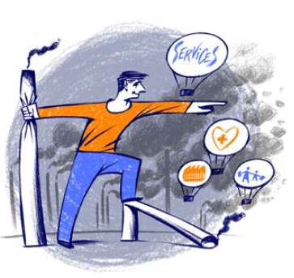
Agir dès maintenant - 5 principes d’actions
Maximiser l’efficacité
et les cobénéfices

Slide 34

Agir dès maintenant - 5 principes d’actions
Privilégier les actions contribuant aux objectifs partagés

Slide 35

Agir dès maintenant - 5 principes d’actions
Anticiper pour pouvoir prendre appui sur les crises

Slide 36
Agir dès maintenant - 5 principes d’actions

Slide 37

Toutes les cartes en mains…
Objectif
Illustration
Précision sur les enjeux et les transformations à accomplir
Expériences locales allant dans cette direction
Leviers d’action pour les élus

Slide 38

Changer de cap
Dessiner ensemble l’avenir du territoire

Slide 39

Changer le cap du territoire avant 2026 !

Slide 40

Changer le cap du territoire avant 2026 !
1 % pour comprendre
Moratoire
Evaluation

Slide 41



Dans le kit d’alerte et de mobilisation …
Les cahier-poster
« Résilience des territoires »
Edition papier de la présente publication
Plateforme Web
« Shift My Town »
Des communs ! (CC BY-NC-SA 4.0)

Slide 42
Les temps forts à venir
lundi 7 novembre à 19h : webinaire sur la résilience des Villes
jeudi 10 novembre à 19h : webinaire sur la résilience des Campagnes
mardi 15 novembre à 14h : webinaire sur la résilience des Outre-mers
mardi 29 novembre à 19h : webinaire sur la résilience des Métropoles
jeudi 1er décembre à 19h : webinaire sur la résilience des Montagnes
mercredi 7 décembre à 19h : webinaire sur la résilience des Littoraux

Slide 43

Merci à nos partenaires et aux nombreux contributeurs et contributrices
Notes:
Merci à tous les contributeurs bénévoles
élus, agents, experts, citoyens…

Slide 44

Nos élus, ces héros de la résilience et de la transition écologique
Notes:
Merci à tous les contributeurs bénévoles
élus, agents, experts, citoyens…

Slide 45
Q&A
      Pour celles et ceux connectés sur zoom, merci de poser vos questions dans la section Q&R !

Slide 46

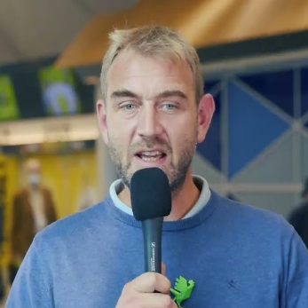

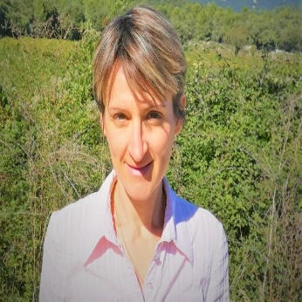

Table-ronde – Coopérer pour accélérer la transformation : témoignages d’acteurs du territoire
Fiona Mille
    Présidente de Mountain Wilderness France
    Consultante en résilience territoriale chez ARISTOT
Aurélien Canonne
  Président de SENERGY’T
Régis Banquet
  Président de Carcassonne Agglo, Maire d’Alzonne, Vice-Président d’Intercommunalités de France
Nathalie Mas-Raval
  Directrice Générale des Services, Communauté de Communes du Grand Pic Saint Loup
Emma Stokking
  Cheffe de projet Affaires Publiques
  The Shift Project

Slide 47
Q&A
Pour celles et ceux connectés sur zoom, merci de poser vos questions dans la section Q&R !

Slide 48
Les prochains événements du programme Stratégies de résilience des territoires
7 novembre : présentation du Cahier Villes (en ligne)
10 novembre : présentation du Cahier Campagnes (en ligne)
15 novembre : présentation du Cahier Outre-mers (en ligne)
22-24 novembre : Mobilisation des élus au salon des maires et des collectivités
29 novembre : présentation du Cahier Métropoles (en ligne)
1er décembre : présentation du Cahier Montagnes (en ligne)
7 décembre : présentation du Cahier Littoraux (en ligne)

Slide 49
Les prochains événements du Shift Project
8 novembre : Publication finale du rapport ClimatSup Business
6 décembre : Publication finale du rapport sur l’approvisionnement de l’Europe en gaz (en ligne)
15 décembre : Publication finale du rapport ClimatSup Finance

Slide 50
Retrouvez le rapport final
sur theshiftproject.org
Merci !
Contacts :
Laurent Delcayrou
Chef du projet
laurent.delcayrou@theshiftproject.org
  Corentin Riet
Chargé de projet
corentin.riet@theshiftproject.org
Emma Stokking
Coordinatrice Communication & Presse
emma.stokking@theshiftproject.org

